Slide 1
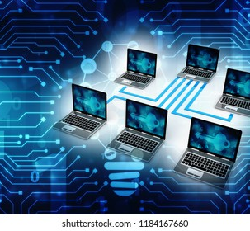
Α5.2 Μ1
Διαχείριση
Ηλεκτρονικού
Ταχυδρομείου
Notes:
Πηγή: Σημειώσεις και Τετράδιο Εργασιών Πληροφορικής Α΄ Γυμνασίου, ενότητα Α.5.2.Μ1.

Slide 2

Λήψη μηνυμάτων και βασικοί φάκελοι
Εισερχόμενα (Inbox)
Μηνύματα που έχουμε παραλάβει
Εξερχόμενα (Outbox)
Μηνύματα που περιμένουν να αποσταλούν
Απεσταλμένα (Sent)
Μηνύματα που έχουμε αποστείλει
Για ανάγνωση: Εισερχόμενα και διπλό κλικ στο μήνυμα.
Notes:
Πηγή: Σημειώσεις και Τετράδιο Εργασιών Πληροφορικής Α΄ Γυμνασίου, ενότητα Α.5.2.Μ1.

Slide 3
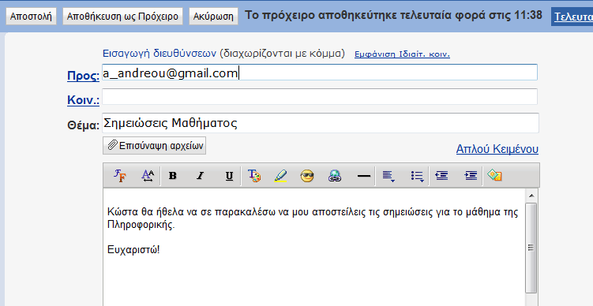
Δημιουργία και αποστολή μηνύματος
1
Νέο μήνυμα
Πατάμε Νέο (New).
2
Συμπλήρωση πεδίων
Προς, Θέμα και κείμενο μηνύματος.
3
Αποστολή
Πατάμε Αποστολή (Send).
Το μήνυμα αποθηκεύεται στον φάκελο Απεσταλμένα.
Notes:
Πηγή: Σημειώσεις και Τετράδιο Εργασιών Πληροφορικής Α΄ Γυμνασίου, ενότητα Α.5.2.Μ1.

Slide 4

Reply, Reply all, διαγραφή και επαφές
Διαγραφή μηνύματος
Λίστα επαφών
Ανοίγουμε τον σωστό φάκελο.
Επιλέγουμε το μήνυμα.
Πατάμε Διαγραφή (Delete).
Προσθέτουμε συχνές διευθύνσεις.
Διορθώνουμε στοιχεία επαφών.
Διαγράφουμε επαφές που δεν χρειαζόμαστε.
Reply
Reply all
Απάντηση μόνο στον αποστολέα
Απάντηση στον αποστολέα και στους άλλους παραλήπτες
Notes:
Πηγή: Σημειώσεις και Τετράδιο Εργασιών Πληροφορικής Α΄ Γυμνασίου, ενότητα Α.5.2.Μ1.

Slide 5
Ασκήσεις Α5.2 Μ1
Σελίδες 131–133
Δραστηριότητες 1–14
Εφαρμογή: λήψη και αποστολή, Reply/Reply all, διαγραφή και λίστα επαφών.
Notes:
Πηγή: Σημειώσεις και Τετράδιο Εργασιών Πληροφορικής Α΄ Γυμνασίου, ενότητα Α.5.2.Μ1.

